Slide 1
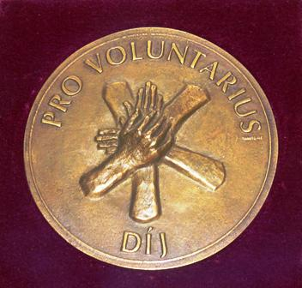



21. évE kezdtük! bemutatkozik a
Csodalámpa Alapítvány
www.csodalampa.hu
www.csodabogarak.com
www.facebook.com/csodalampa
www.youtube.com/csodalampi
www.instagram.com/csodalampaalapitvany
2024. május 31.

Slide 2
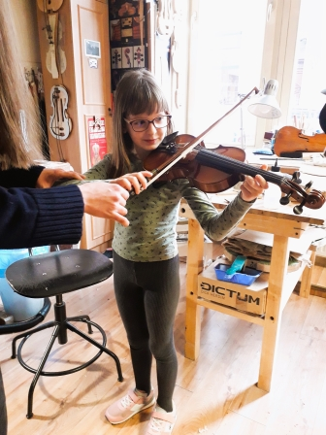
7 423 nap = 5 000 megvalósult álom
A Csodalámpa, 21. éve, 2003 novembere óta teljesíti életveszélyesen beteg gyerekek egy-egy kívánságát.
Az 5000. kívánság, Zoé álma 2024. március 27-én valósult meg.
A 8 éves kislány hegedülni szeretne megtanulni, és természetesen ehhez zenetanár és egy csodás hegedű is járt.
Hihetetlennek tűnik, de 36 óránként váltjuk valóra egy-egy nagybeteg gyermek álmát támogatóink és önkénteseink segítségével!

Slide 3
Missziónk
3 és 18 év közötti, életveszélyesen beteg gyerekek támogatása álmaik valóra váltásával
Céljaink:
évente, országosan 260-300 beteg gyermek kívánságának teljesítése – már 5000-nél több kívánságot teljesítettünk!
a teljesült kívánság kiváltotta öröm révén is lelki, pszichológiai támogatás nyújtása a gyermeknek, szülőknek
az orvosi gyógyító munka támogatása
szolidaritásra, empátiára nevelés, adománykultúra
öröm
erő
gyógyulás

Slide 4

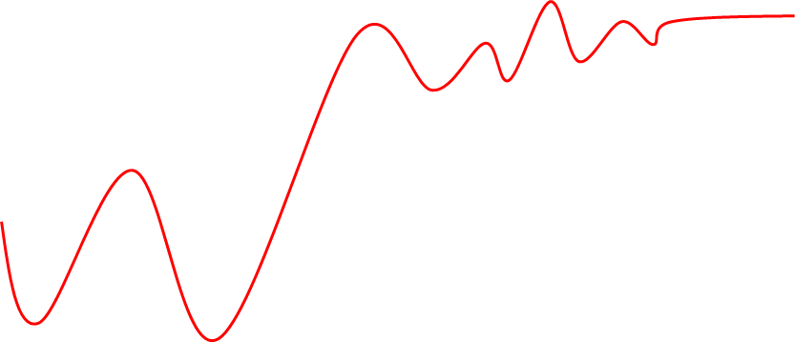
A Csodalámpa hatása a gyógyulás lelki támogatásával
Magic Lamp’s psychological effect in the healing process
Theraphy
chosen
1
2
3
4
5
DIagnosis
Refusal
Acceptance
Rehabilitation, follow-up
Mental stages
Idő / Time
Csodalámpa nélkül…
Without Magic Lamp’s involvement
Sokk Tagadás és Depresszió Remény a gyógyulásra Gyógyulás öröme
Shock Denial and Depression Hope for remission Recovery

Slide 5
Mérföldköveink
2003: alapítás, az első két kívánság teljesítése
2006. Országos kívánságteljesítő hálózat épül
2007: Pro-bono auditorunk a PwC
2009: az 1000. kívánság teljesítése
2013: Superbrands különdíj és MagyarBrands díj a Gyermekekért
2016: „Csodabogarak” mozgalom beindítása – sportolók és magán-kezdeményezések a Csodalámpáért
2019: az EMMI-től Pro Voluntarius díjat kaptunk!
2020: 227 kívánság teljesítése a COVID miatt lezárt
gyermekklinikák ellenére – köztük a 4000. kívánság!
  Hivatalosan is Etikus Adománygyűjtő Szervezet lettünk
2022: 309 újabb álmot váltottunk valóra!
A GyógyBűvészetet már 12 klinikán alkalmazzák!
2023: 320 új kívánság, nemzetközi kooperáció cseh,
észt, lengyel és spanyol kívánságteljesítő alapítványokkal
2024: az 5000. megvalósult álom éve!!!

Slide 7
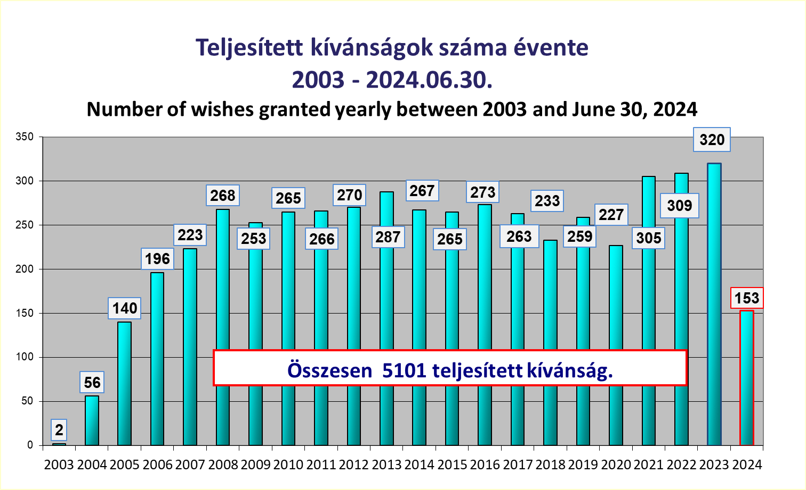
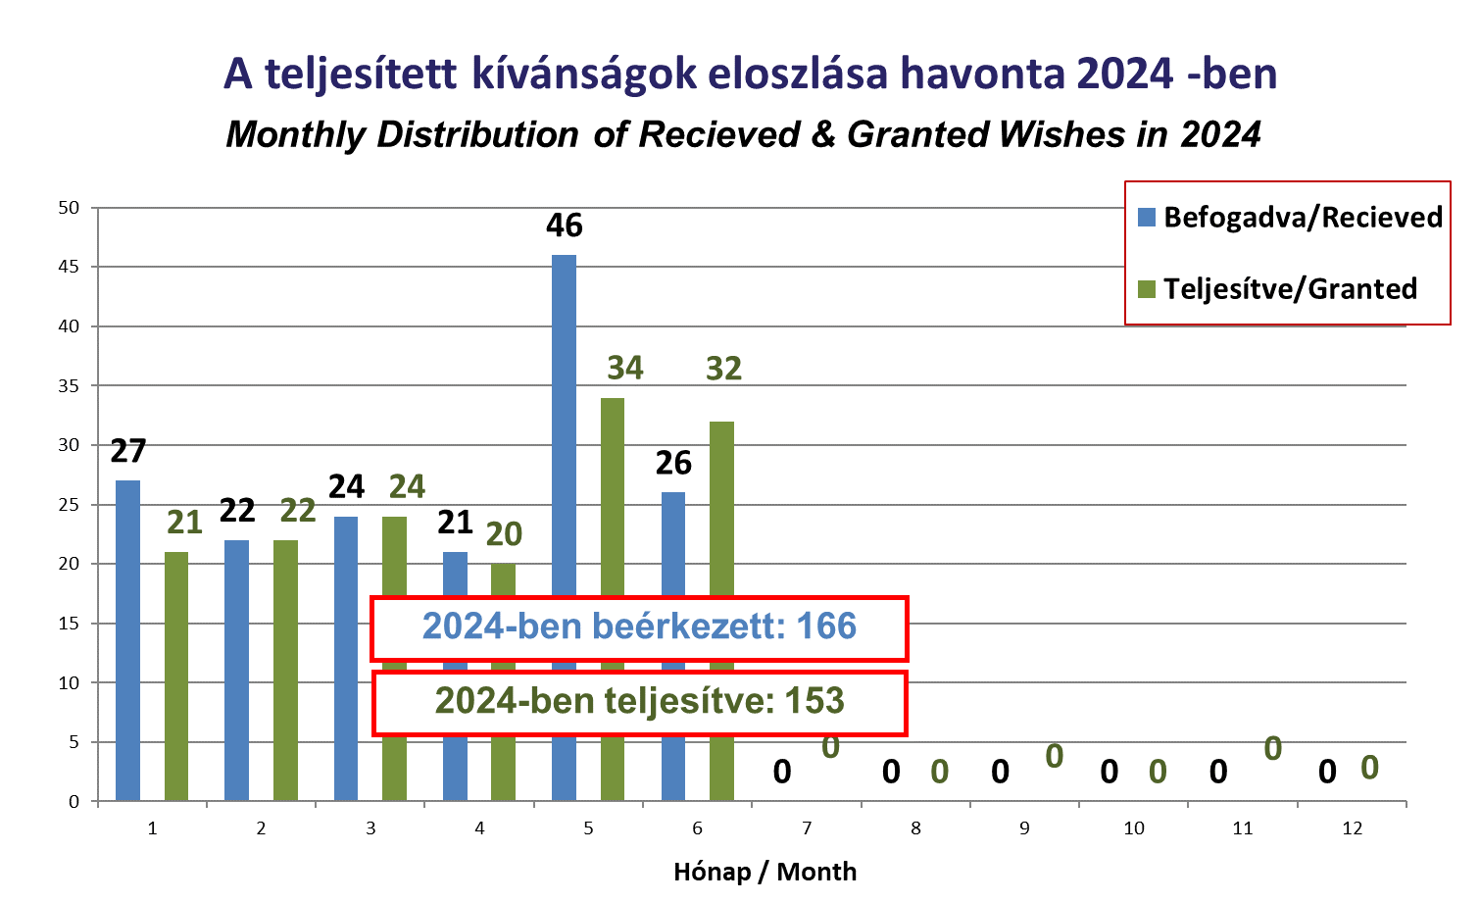
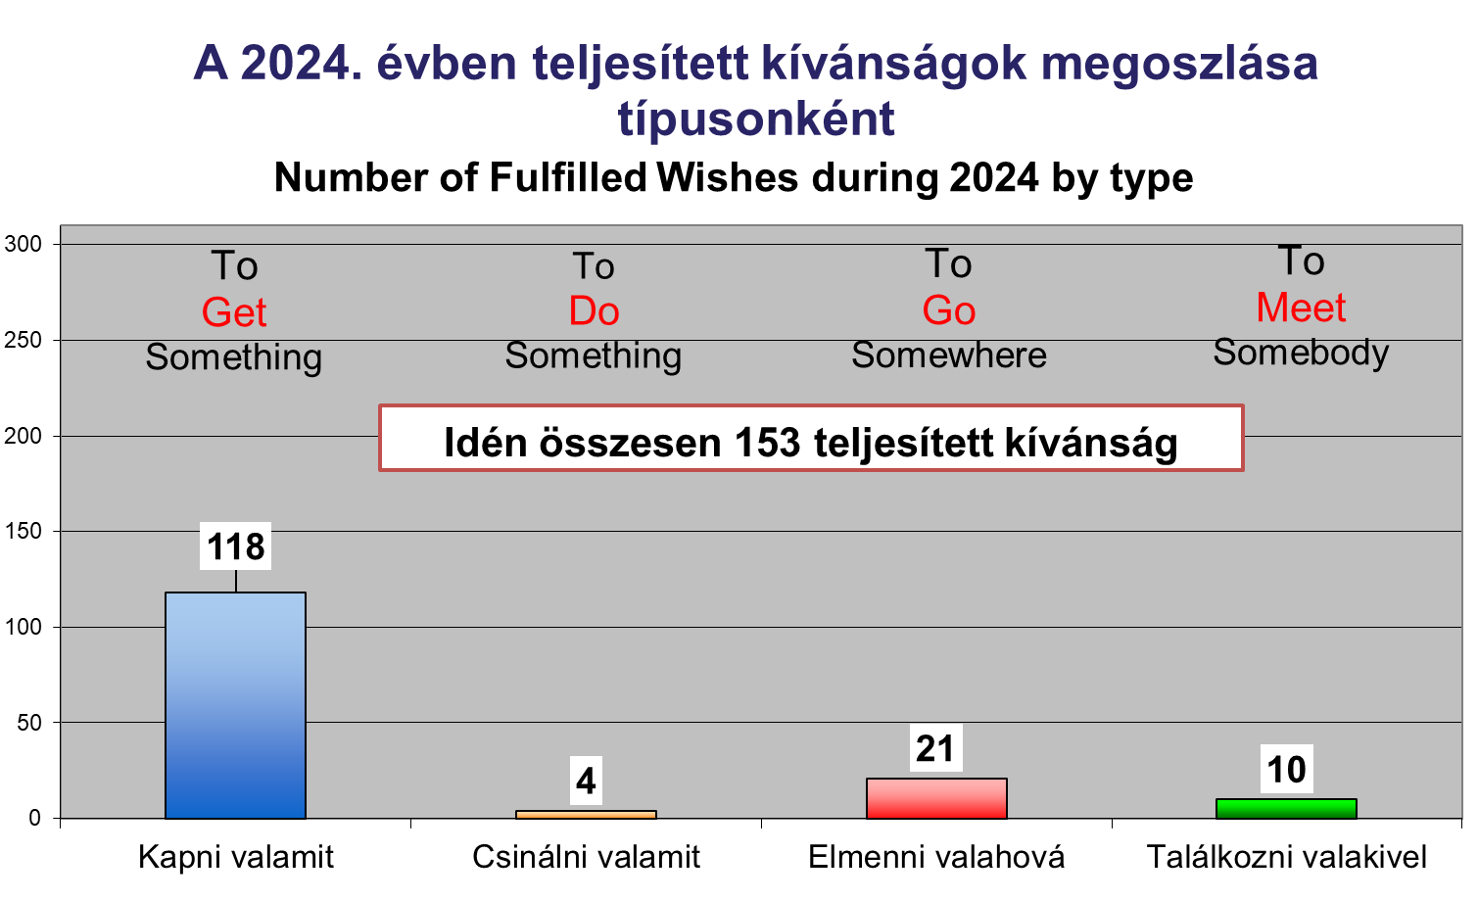
2024. évi kimutatások

Slide 8

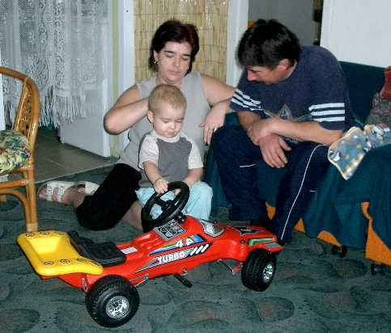
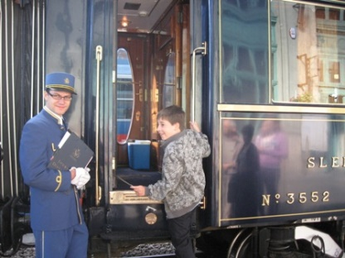
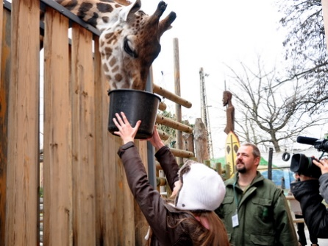
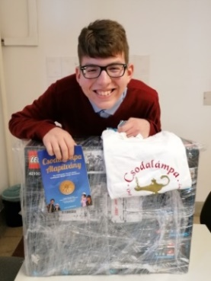
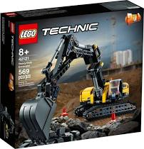
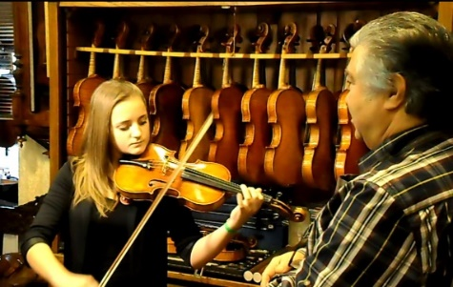
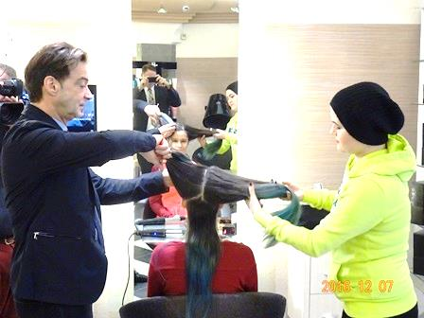
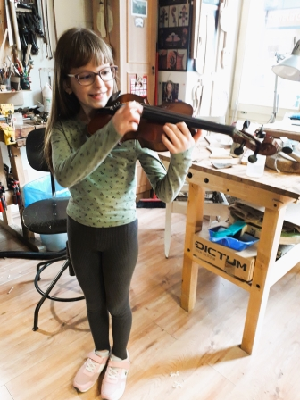
Korábbi kívánság - mérföldköveink
2000. Réka (11, Encs) 2012
Találkozás az Állatkert szóvivőjével,
Hanga Zoltánnal
1000. Benedek (10, Budapest) 2009
Utazás az Orient Express-en
1. Csaba (3, Ikrény) 2003
Pedálos autót kapott
4000. Attila (18, Szeged) 2020
LEGO Technik
Liebherr R 9800 Exkavátort
kapott
2500. Dóra (14, Derecske) 2015
„Kis-mesterhegedűt” kapott
a Paganini Hangszerboltban
5000. Zoé
(8, Pécel) 2024
Hegedűt és hegedű órákat kapott
3000. Dominika (17, Zsarolyán) 2016
Profi fodrászkellék csomagot,
szakmai tanácsokat kapott a Hajas
Szalonban Hajas Lászlótól

Slide 9
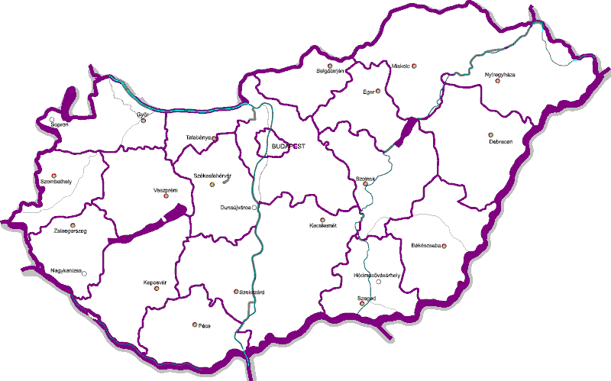

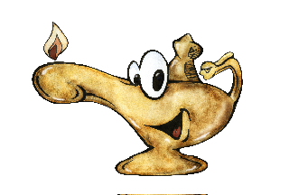
Országos kívánságteljesítő hálózatunk
Budapest
Miskolc
Debrecen
Szeged
Pécs
Szombathely
Veszprém
Zalaegerszeg
Kaposvár - Mosdós
Nyíregyháza
Kecskemét

Slide 10
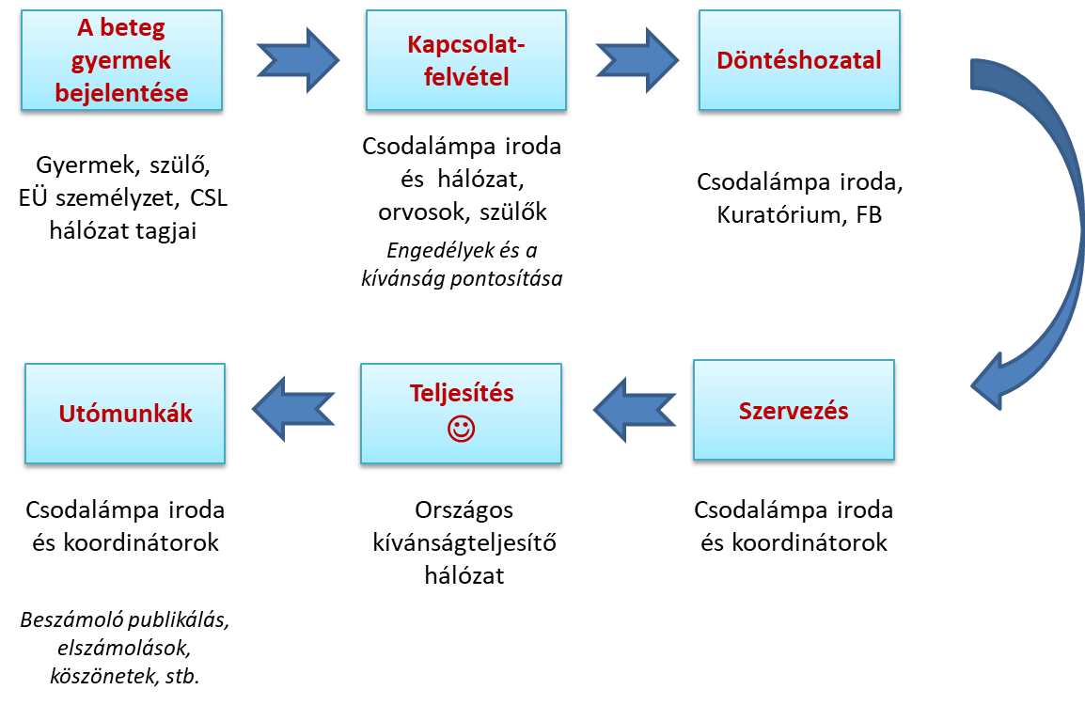
A kívánságteljesítés folyamata
Időpont, helyszín egyeztetése, lebonyolítás, dokumentálás
1 hó -1 év… Forrásbiztosítás, beszerzés, utaztatás, stb.

Slide 11
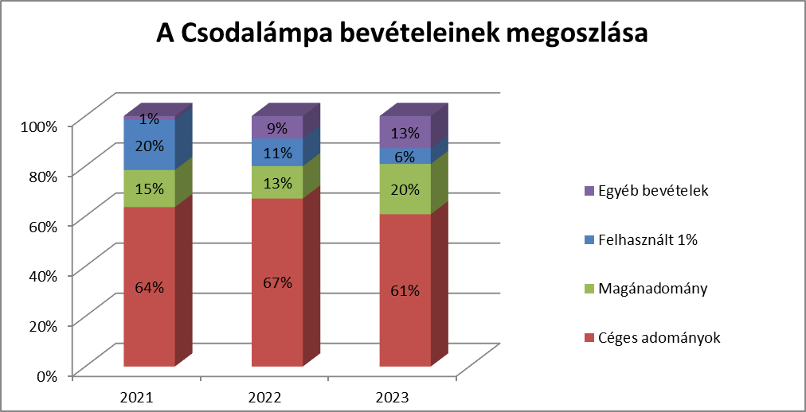
Bevételi forrásaink
1%
Céges adományok
Magánadományok
Csodabogarak
Természetben:
Humán erőforrások (pl. jogi és marketing tanácsadás, PWC audit, stb.)
Önkéntes munka

Slide 12
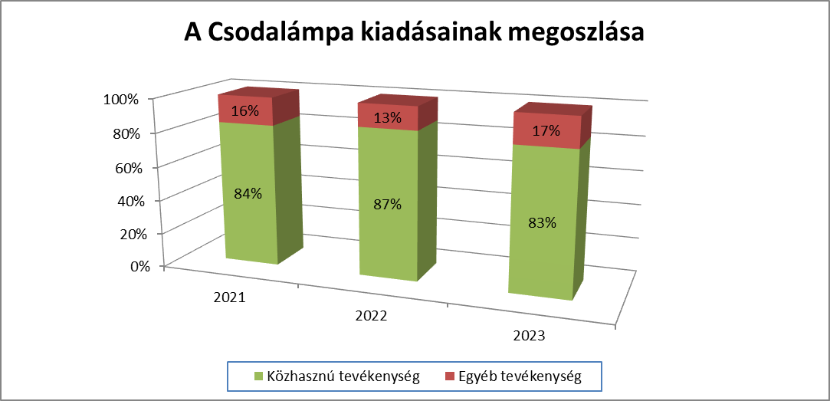
Kiadásaink
Kívánságok tárgyi
költségei
Kívánság szervezési költségek
Az országos kívánságteljesítő hálózat költségei
Kampány költségek
Benne a kívánságteljesítő hálózat fenntartásának költségei: költségtérítések, képzés, eszközök, rendezvények, kommunikáció

Slide 13
Mit kínálunk partnereinknek?
Elsősorban lehetőséget arra, hogy boldogságot okozzanak életveszélyesen beteg gyerekeknek és segítsék gyógyulásukat!
Kívánságok szervezése egy 202 fős országos önkéntes kívánság- teljesítő hálózat közreműködésével (a kívánság feltárása, orvosi, szülői engedély beszerzése, a források előteremtése, az orvosi háttér biztosítása, a kívánság megvalósítása, a költségek elszámolása, dokumentálása, és visszajelzés a támogatóknak)
Cégek CSR tevékenységének támogatása: az adománykultúra erősítésével, adományozással összekötött csapatépítő programok (pl. gasztronómia, sport, kézművesség) szervezésével,
  esetenként a kívánság teljesítésében való részvétellel, és
  egy hosszú távú partnerséggel, amelyben szponzorainknak megfelelő publicitást adunk.
Adókedvezménnyel járó közérdekű adományozás lehetővé tétele és teljes körű átláthatóság

Slide 14
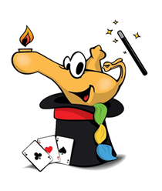
Rehabilitációs projektünk: Gyógybűvészet
David Copperfield „Project Magic” programjának története:
1981-ben David Copperfield Julie DeJean-nel, az Inglewoodban (CA) lévő Daniel Freeman Diagnosztikai és Rehabilitációs Központ foglalkozásterápiai igazgatójával és terapeutáival együtt indították útjára a Project Magic-et.
1
Ezt követően a lynchburgi Virginia Baptista Kórházban 2 éven át tovább folytatták a munkát, új alkalmazási területeket fedeztek fel.
2
Az Amerikai Foglalkozásterapeuták Szövetsége által elismert rehabilitációs módszer lett.
3
1984 óta Amerikában országos szinten, számos kórházban alkalmazzák.
4
2019-ben Magyarországon David Copperfield szerződéses engedélyével a Csodalámpa Alapítvány kezdte el alkalmazni beteg gyermekek rehabilitására több magyarországi kórházban

Slide 15
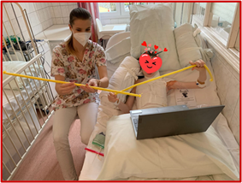
Rehabilitációs projektünk: GyógyBűvészet
A „GyógyBűvészet” program alapja a David Copperfield által írt Project Magic című könyv, mely 65 bűvésztrükköt és azok rehabilitációs célú felhasználását írja le.
A módszer a terapeuta/gyógytornász/pszichológus, a kezelőorvos, valamint a profi, önkéntes bűvész együttműködésén alapul; az előbbiek véleménye dönti el, mely betegek alkalmasak a programban való részvételre.
A beteg gyerekek a kórházban bűvészek, önkéntesek, ápolók és az orvosok segítségével tanulják meg azokat a számukra kiválasztott trükköket, amik segítik gyógyulásukat, melyeket aztán begyakorolhatnak és előadhatják szüleiknek, barátaiknak is.
Az alapítvány tevékenysége, illetve az ahhoz szükséges források:
Jelenleg 15 nagy klinikán működik a projekt, de a cél, hogy az összes magyarországi gyermekklinika is használhassa ezt a rehabilitációs kezelést
A trükkökhöz szükséges kellékeket – Bűvészdobozt - a beteg gyermekek térítésmentesen megkapják
Az orvosokat, gyógyító személyzetet, illetve a gyermekeket önkéntes bűvészek képzik személyesen, de a kórházzárlatok alatt online képzés biztosítunk, melyhez kórházanként több laptopra van szükség, melyet szintén az alapítvány biztosít
Eddig 110 fő, orvos, nővér, pszichológus, gyógytornász, kórházpedagógus, és konduktor vett részt a képzéseken és több, mint 1400 ambulánsan kezelt / bent fekvő beteg gyermek vett részt nagy sikerrel a programban.
2023-ban további 1500 gyermek rehabilitációs képzése valósult meg az eddigi
gyerekek képzésével párhuzamosan, melyhez bűvészdobozokat és további
laptopokat szükséges biztosítanunk.

Slide 16
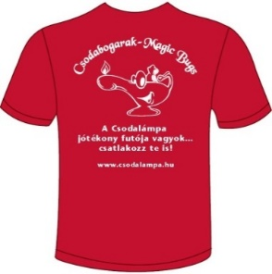
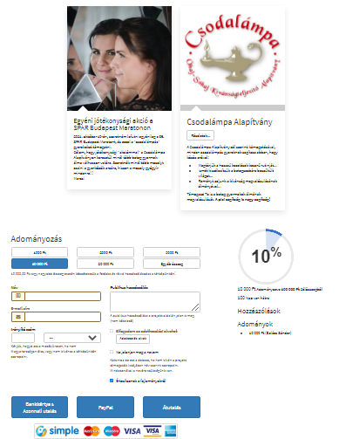
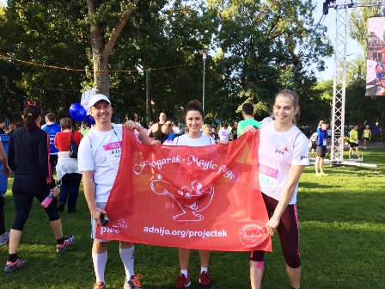
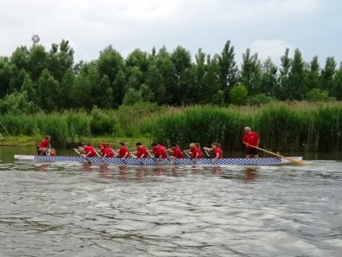
Jótékony programjaink: Csodabogarak
  A Csodabogarak jótékony magánszemélyek, akik a Csodalámpa javára kis összegű adományokat gyűjtenek (crowdfunding):
  jótékony sportolóként – futás, sárkányhajózás, kerékpározás stb.
  eseményszervezőként – sütivásár, szülinap, torta-árverés, városi séta, stb.
  magánadományozóként – a Csodabogarak térképére felkerülnek
  Csodalámpa imázs-építés sporttársi, baráti, munkatársi körben, és segítenek az 1%-os kampányban.
  www.csodabogarak.com

Slide 17
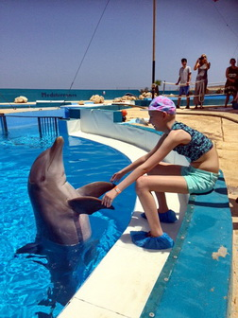
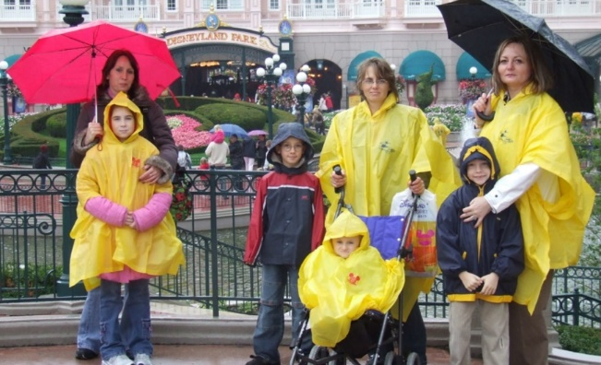
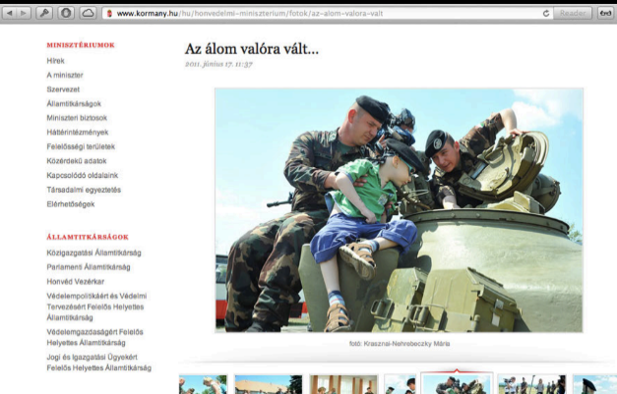
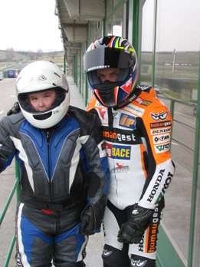
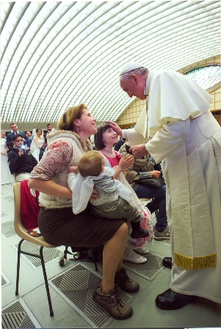
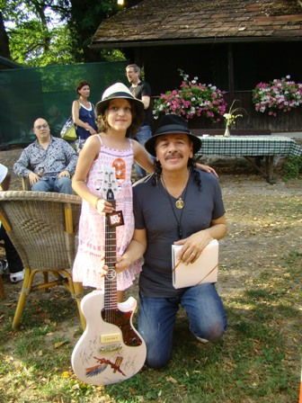
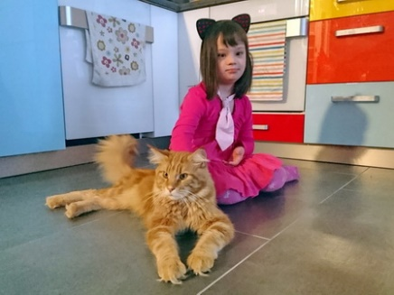
Köszönjük a sok segítséget!

